Slide 1
Migrace xUnit v3 - proč a jak?
Radek Zahradník https://github.com/kutlime/talks/

Slide 2
Osnova
Proč migrovat na xUnit v3?
Jak (cca) na to
Zaznamenané problémy (a jejich možná řešení)

Slide 3
Motivace k migraci
Nuda v práci.
Je potřeba jít s dobou aneb nějaký kamarád Nicka Chapsase říkal, že by to bylo dobré, kdybychom to zmigroval na xUnit v3.
J. J. (ne Abrams) taky říkal, že by to bylo fajn.
Rychlost exekuce testů.
Nové fíčury z pohledu vývojáře/testera. (reálně jenom Explicit tests a MatrixTheoryData, všechno ostatní bylo pro mne nezajímavé nebo k ničemu nebo nefungovalo)

Slide 4
Co bylo v plánu?
Migrace na MTP
Migrace na xUnit v3
Přidání metriky celkového počtu řádků kódu pokryté testy
Zjednodušení a zrychlení běhu CI/CD pro sesbírání metriky celkového počtu řádků kódu pokryté testy
Optional: Nasadit SonarQube (kvůli pokrytí nových řádků kódu)

Slide 5
Co nebylo v plánu
Čistka nastavení, obsolete balíčků atd. (co kdyby náhodou…)
MTP v2 (vůbec jsem nevěděl, že to existuje)
Prohrabovat se GitHubem a hledat existující issues.
Mlátit hlavou o stůl.

Slide 6
Prerekvizity (aneb kdy migraci ještě odložit)
.NET 8 & .NET Framework 4.7.2
SDK csproje
Je potřeba si zvolit verzi MTP, ideálně asi v2.

Slide 7
Nice to have (aneb jestli to chcete mít lehčí)
CPM
CPM ideálně s plovoucími verzemi
Analyzéry, analyzéry a ještě jednou ANALYZÉRY! (StyleCop, xUnit analyzers, Meziantou, CSharpGuidelines)
FluentAssertion v7.*
.NET 10 SDK
Přítomnost global.json pro řízení SDK.
Řízení nastavení Csprojů skrze Directory.Build.props

Slide 8
Jak na to?
Oficiální dokumentace xUnit.net k migraci (která obsahuje spousty věcí, které tam nepatří, málo úderná)
Prakticky: 1. Úprava CSProj souborů testů 2. Aktualizace NuGet balíčků 3. Upravit global.json 4. Zapnout podporu v toolingu 5. Vyřešit jakékoliv chyby kompilace (nejčastěji problém u IAsyncLifetime implementací)

Slide 9
Extra mile
Vložit chybějících cancellation tokenů do async operací
Vyřešit drobnosti typu: [assembly: CollectionBehavior(typeof(MyCollectionFactory))] (neosvědčilo se)

Slide 10
Aktualizace NuGet balíčků
Cokoliv, co se nějak otřelo o xUnit, je potřeba přehodit na něco.V3 nebo něcoV3.
Jedna z mála věcí, kdy xUnit.net dokumentace k něčemu je, ale…
Aktualizace schématu NuGetů:`xunit.*`➡️`xunit.v3.*
xUnit➡️xUnit.V3, ale…
…pokud chcete nejnovější, tak `xunit.v3.mtp-v2`a 🙏🏿
Ale taky (namátkou): MartinCostello.Logging.XUnit.v3, Meziantou.Extensions.Logging.Xunit.v3, Verify.XunitV3

Slide 11
Aktualizace nastavení CSprojů
Přechod na Exe
Je potřeba dávat pozor na verzi MTP a . NET SDK (od .NET 10 SDK by neměl být používán VSTest)
TestingPlatformDotnetTestSupport - zbytečné pro MTP
<PropertyGroup>
<IsPackable>false</IsPackable>
<IsTestProject>true</IsTestProject>
<OutputType>Exe</OutputType>
<TestingPlatformDotnetTestSupport>true</TestingPlatformDotnetTestSupport>
<UseMicrosoftTestingPlatformRunner>true</UseMicrosoftTestingPlatformRunner>
</PropertyGroup>

Slide 12
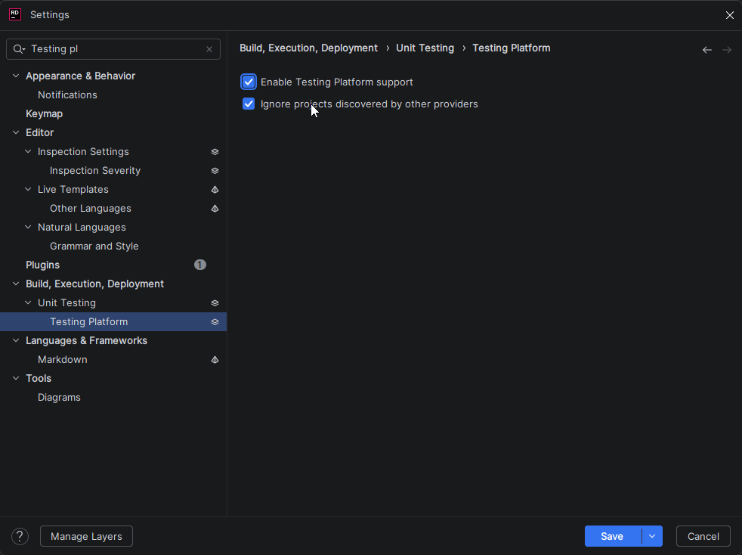
Zapnutí podpory v toolingu

Slide 13
Přidání nastavení do global.json
Instrukce o použití MTP test runneru
"test": {
"runner": "Microsoft.Testing.Platform"
}

Slide 14
Pár random faktů I.
Copilot byl úplně marný v radách, jak řešit různé problémy.
Tu komplikaci s MTP v1 a v2 si MSFT mohl odpustit.
Dokumentace okolo testování vcelku nic moc. (chybí hlavně dokumentace přepínačů, příklady pro CI/CD atd.)
Popravdě, moc netuším, co se mi tam přesně děje, ale who cares, right?

Slide 15
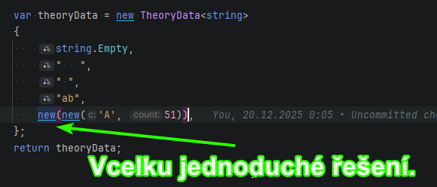
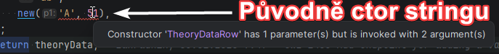
Jednoduché problémy I.
Analyzér MA0040 (Předej Cancellation Token do metody) - FindAsync v přechodu params verzi, která nyní svítí s MA0040 analyzérem. - Nahrazení za Find nic nevyřeší. - Musel se aplikovat syntaktický cukr: FindAsync([1], cancellationToken: TestContext.Current.CancellationToken);
Kolize target types a TheoryDataRow<T>

Slide 16
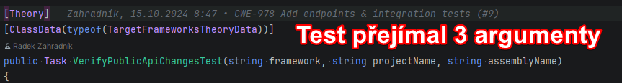
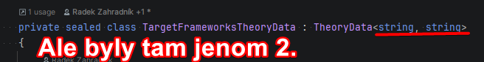
Jednoduché problémy II.
Chybějící metody, konkrétně AddRow(T) ➡️Add(T) ✅.
⬆️Lze řešit metodou rozšíření, ale nedělal bych to.
Chyby mezi klávesnicí a židlí…

Slide 17
Jednoduché problémy III.
IAsyncLifetime má nově DisposeAsync()
Z toho titulu Task ➡️ ValueTask, jednoduchý přepis v integračních testech postavených na WebFactory<T>

Slide 18
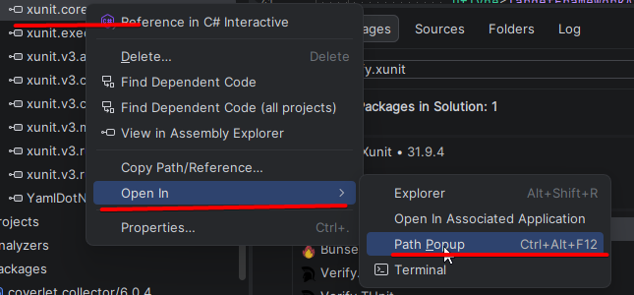
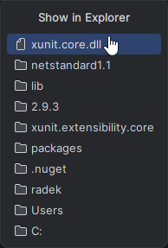
Složitější problémy I.
Tranzientní závislost na xunit.core (verze 2) a kolize např. TheoryData Řešení: Zjistit, co to tam linkuje (nešlo to přes dotnet nuget why, dotnet dependency Walker by asi pomohl) Bylo potřeba se tedy nahradit (nepřekvapivě) Verify.Xunit za Verify.XunitV3
Notes:
Dotnet dependency walker

Slide 19
Složitější problémy II.
Test report na GitHubu a jeho závislost na TRX formátu.
TRX formát ➡️VS Test.
xUnit v3 ➡️Microsoft Test Platform
🤷🏿‍♀️😕
Lze přidat podporu skrze NuGet Microsoft.Testing.Extensions.TrxReport

Slide 20
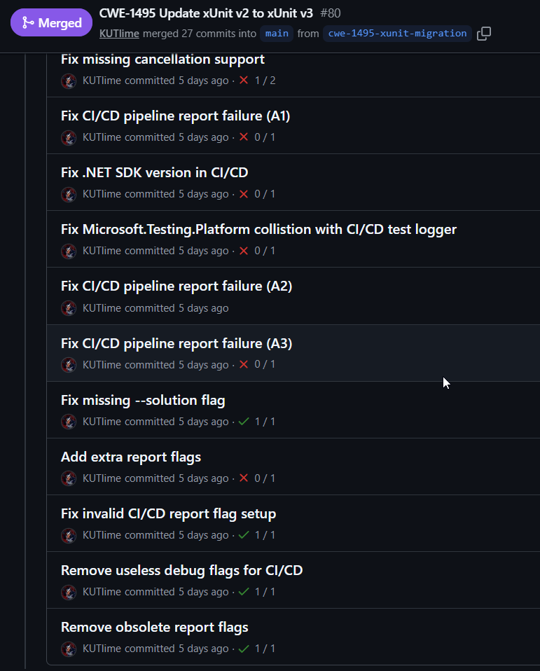
Složitější problémy III.
Nedostatek dokumentace v ekosystému „okolo“.
Drobný problém s Ubuntu a generováním zprávy o pokrytí.
Největší Mordor byla kalkulace metriky pokrytí řádků kódu v rámci CI/CD po potřeby PR.

Slide 21
Hands on PRs…

Slide 22
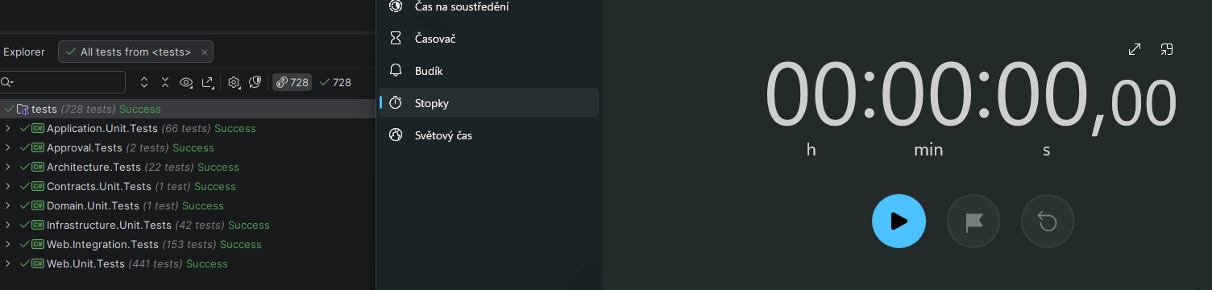
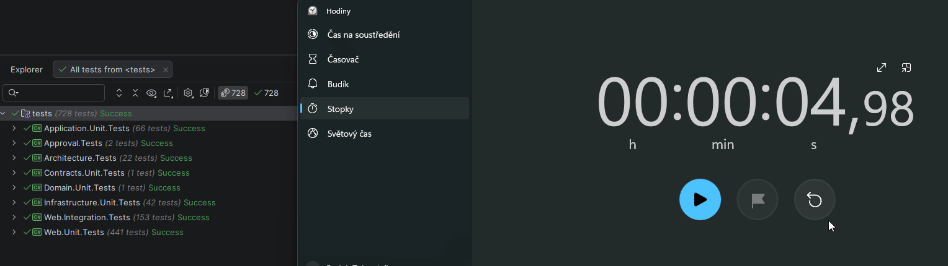
Výkon (v2 nahoře, v3 dole)

Slide 23
Závěr
Přechod na MTP ✅
Přechod na xUnit v3 ✅
Exekuce testů v CI/CD ✅
Výpočet % pokrytí v CI/CD ✅
Zrychlení exekuce testů ✖️
Integrace SonarQube ❌
Časové náklady na přechod na xUnit v3 a MTP: 1 dopoledne
Časové náklady na předělání CI/CD: 1 pracovní den
Suma sumárum: Bylo to na pohodu.

